Slide 1

بادرة
اعرفي مبكرًا.
وتصرّفي في الوقت المناسب.
رفيقة ثنائية اللغة للتوعية المبكرة بتسمّم الحمل — مبنيّة على الخطورة × الموثوقية × الوقت.
الوقت
الموثوقية
الخطورة
BADIRA
01
Notes:
بادرة: رفيقة ثنائية اللغة للتوعية المبكرة بتسمّم الحمل، مبنية على الخطورة × الموثوقية × الوقت.

Slide 2
لماذا الآن؟
27%
فقط من النساء لديهن وعي بتسمّم الحمل.
مراجعة منهجية وتحليل بَعدي لـ 21 دراسة سعودية · Cureus 2025
4.80%
16%
نسبة انتشار تسمّم الحمل المقدّرة في السعودية.
من وفيات الأمهات حول العالم سببها اضطرابات ارتفاع ضغط الدم في الحمل.
المراجعة المنهجية نفسها · 21 دراسة سعودية
تحليل منهجي لمنظمة الصحة العالمية · Lancet Global Health 2025
حالة شائعة، وخطيرة — ومعروفة بأقل ممّا ينبغي.
02
Notes:
الخطاف: تسمّم الحمل شائع وخطير، لكن الوعي به منخفض جدًا — 27% فقط.

Slide 3
تعريف
ما هو تسمّم الحمل؟
يُعرف طبيًا باسم «مقدمات الارتعاج». اضطراب يظهر أثناء الحمل، وقد يتطوّر دون أن تشعر به المرأة.
لماذا يصعب إدراكه
متى يظهر
ما هو
بعض النساء لا يلاحظن أي أعراض على الإطلاق — فلا شيء ينبّههن.
عادةً بعد الأسبوع العشرين من الحمل. وقد يتطوّر تدريجيًا أو خلال ساعات.
ارتفاع في ضغط الدم يظهر أثناء الحمل، مصحوبًا غالبًا بوجود بروتين في البول.
التوقيت حاسم
الوقاية الدوائية المبكرة لدى النساء عاليات الخطورة، إذا بدأت قبل الأسبوع 16، تخفض تسمّم الحمل المبكّر بأكثر من 60%.
لكنّ ذلك يفترض أن تكون الخطورة معروفة مبكرًا — وهنا يبدأ دور بادرة.
03
المصادر: منظمة الصحة العالمية · NICHD · ACOG · Cureus 2025

Slide 4
الحل
ما هي بادرة؟
لا تعطي بادرة رقمًا واحدًا. تعرض ثلاث قراءات منفصلة — لأن دمجها يخفي ما لا تعرفه.
Risk × Reliability × Time
الوقت
الموثوقية
الخطورة
بحسب مرحلة الحمل
5 متوفرة · 4 غير متوفرة
محاكاة
موضع هذا التقييم في مسار الحمل، وفق التوقيت المسجّل.
مقدار ما توفّر من المعلومات التي طلبتها بادرة.
نتيجة أولوية الفحص المعروضة لهذا التقييم.
مرحلة الحمل · 40 أسبوعًا
مستوى الخطورة في النموذج الأولي نتيجة محاكاة ثابتة للعرض، وليست تنبؤًا سريريًا معتمدًا.
04

Slide 5
المشهد التنافسي
الموقع التنافسي
المنصات الأوسع تغطّي الحمل كلّه. بادرة تركّز على قرار واحد — وتقول بوضوح ما لا تعرفه.
صحتي
Nabta Health
Materna BP
بادرة
الرعاية الوطنية
صحة المرأة
ارتفاع الضغط
تسمّم الحمل
التركيز الأساسي
غير مخصّصة
ليست جوهرية
غير موضّحة
عامل تمايز أساسي
طبقة موثوقية معلنة
لا
لا
لا
نعم
الخطورة × الموثوقية × الوقت
عربي + إنجليزي
إقليمي
عالمي
ثنائية اللغة بالتصميم
السياق العربي واللغة
التموضع: رفيقة متخصّصة للتوعية المبكرة — لا بديل شامل عن الرعاية السريرية.
05
المصدر: مقارنة بادرة بأبرز ثلاثة منافسين

Slide 6
لماذا بادرة
لماذا تُختار بادرة؟
ميزة بادرة ليست «مزايا أكثر»، بل إطار مركَّز وصادق مبني حول التوعية المبكرة للمرأة السعودية والعربية.
صادقة
٠٢
مركَّزة
٠١
الموثوقية ظاهرة؛ والمعلومات الناقصة تستدعي أسئلة بدل يقين زائف.
التوعية بتسمّم الحمل هي الغرض الأساسي — لا ميزة واحدة داخل منصة واسعة.
موجّهة للفعل
٠٤
محلّية
٠٣
تربط المخرجات بين الخطورة والتوقيت في ملخّص موجز يُشارَك مع مختص.
التواصل بالعربية والإنجليزية والسياق السعودي جزء من تصميم المنتج.
الخطورة × الموثوقية × الوقت
06
المصدر: نموذج عمل بادرة + مقارنة المنافسين

Slide 7
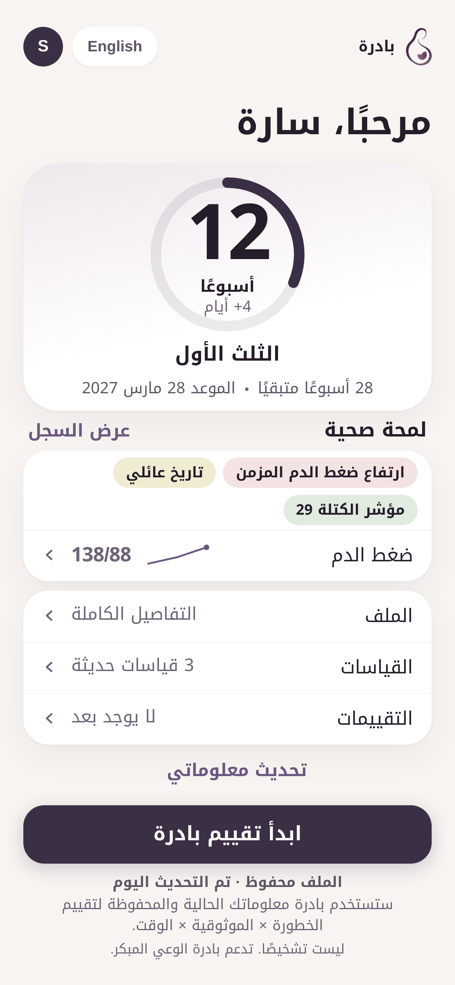
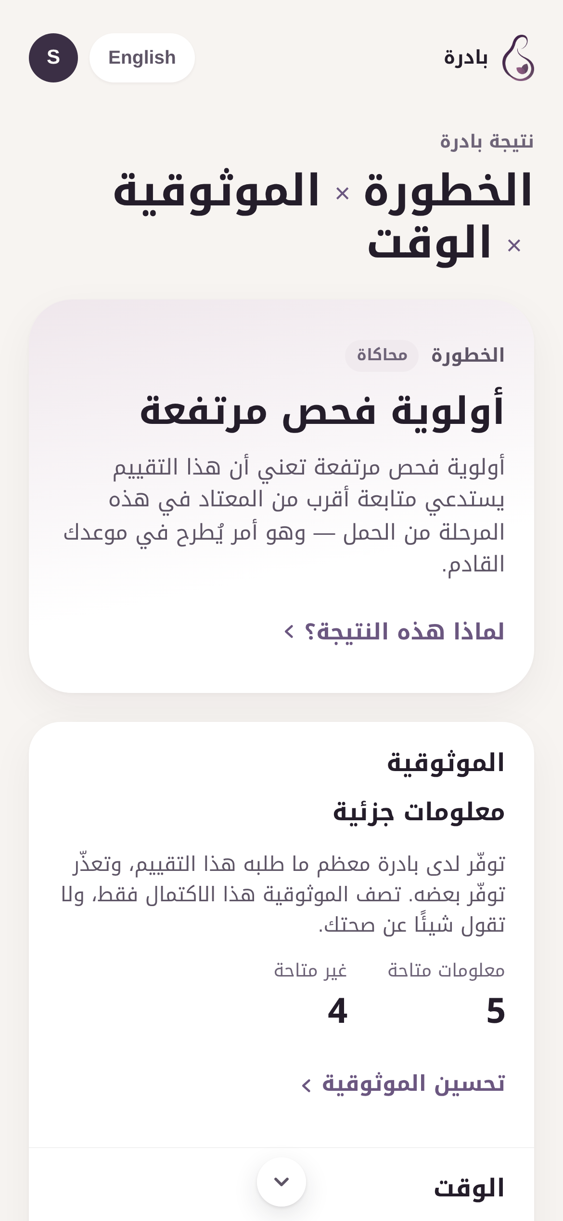
العرض التوضيحي
بادرة، كما تعمل فعليًا.
تأكيد السياق
١
أسبوع الحمل، والتاريخ الصحي، والأعراض، والقياسات.
بدء التقييم
٢
تقيّم بادرة الخطورة × الموثوقية × الوقت معًا.
التصرّف بوضوح
٣
مراجعة النتيجة ومشاركة ملخّص منظّم مع مختص الرعاية الصحية.
افتح العرض التوضيحي لبادرة ←
النموذج الأولي الحيّ — بالعربية
ليست تشخيصًا. تدعم بادرة الوعي المبكر.
07
العرض التوضيحي: badira-ai.netlify.app

Slide 8
الوعي المبكر يبدأ بمعرفة
ما يهمّ.
كم نعرف.
ومتى يهمّ.
BADIRA | بادرة
جودي الإمام · CS AI
دانا المنير · CS AI
08
بادرة أداة للتوعية وترتيب أولويات الفحص. ليست أداة تشخيص ولا بديلاً عن التقييم الطبي المختص.

